Slide 1

Kính chào quý thầy cô
và các em học sinh!
GIỚI THIỆU
MỘT TÁC PHẨM KỊCH

Slide 2
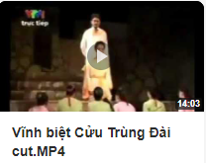
HOẠT ĐỘNG 1. KHỞI ĐỘNG
Xem đoạn video, hs trả lời câu hỏi:
- Từ video hãy chỉ ra tên của kịch bản? Tên tác giả?
- Theo em điều gì đem đến sự hấp dẫn của đoạn video?
https://www.youtube.com/watch?v=d5PYEeCFbSY

Slide 3
Tên kịch bản: Vũ Như Tô (Nguyễn Huy Tưởng)
Ấn tượng sâu sắc trước nỗi đau mà Vũ Như Tô phải chịu đựng, CTĐ bị đốt cháy, khát vọng hoài bão hóa tro tàn.
Kịch bản hấp dẫn, diễn viên nhập vai rất thành công, dàn dựng công phu, sử dụng âm thanh ánh sáng hiệu quả...

Slide 4
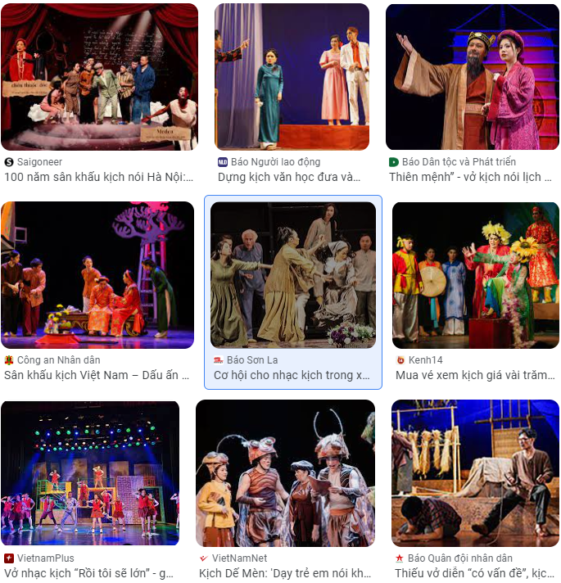
HOẠT ĐỘNG 2: TÌM HIỂU ĐỊNH HƯỚNG NÓI VÀ NGHE
1. Khái niệm
- Giới thiệu một tác phẩm kịch (kịch bản văn học) là trình bày trước người nghe về:
+ Sự độc đáo về nội dung và nghệ thuật (cốt truyện, xung đột kịch, lời thoại, khả năng thanh lọc... ) của tác phẩm kịch.
+ Những thành công khi công diễn trên sân khấu.
+ Bộc lộ thái độ, sự đánh giá, những trải nghiệm của cá nhân về vở kịch.

Slide 5
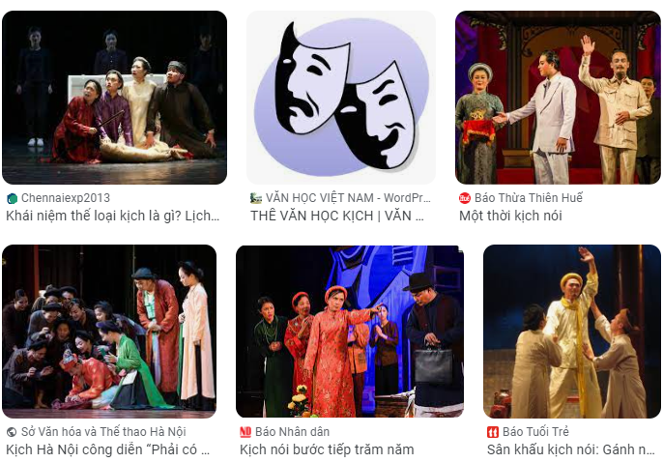
2. Những điều cần lưu ý khi giới thiệu một tác phẩm kịch
- Lựa chọn được tác phẩm kịch:
+ Có giá trị độc đáo về nội dung và nghệ thuật.
+ Gây ấn tượng mạnh mẽ, sâu sắc đối với bản thân.
- Chuẩn bị các tư liệu, tranh ảnh, âm thanh hỗ trợ để tạo không khí, cảm xúc cho sự tiếp nhận của người nghe.
- Xác định thời lượng và người nghe bài giới thiệu để có cách trình bày phù hợp.
- Tìm ý và lập dàn ý cho bài nói.

Slide 6
3. Thực hành
Thực hiện nhiệm vụ:
GV: chia lớp thành 4 nhóm, các nhóm dựa vào phần hướng dẫn của SGK:
+ Yêu cầu các nhóm gửi sản phẩm lên phần mềm padlet trước giờ học.
+ Gọi bất kì một thành viên của 1 nhóm lên trình bày bài giới thiệu trong vòng 10 phút
+ Yêu cầu các nhóm khác nhận xét.
HS:
+ Lập dàn ý cho bài nói bằng cách: chọn tác phẩm, viết dàn ý, ghi lại những câu văn, từ ngữ quan trọng để hỗ trợ cho bài nói (giới thiệu về vấn đề cần bàn luận; câu chuyển ý giữa các luận điểm; câu văn thể hiện quan điểm;…).
+ Chuẩn bị bản word, file âm thanh hình ảnh, quay video ở nhà kết hợp trình bày sản phẩm trước lớp.

Slide 7
3. Thực hành
Chuẩn bị:
Đọc kỹ đề bài và xác định yêu cầu của đề.
Lựa chọn vở kịch mà em tâm đắc.
Tóm tắt vở kịch.
Tìm hiểu nét đặc sắc về nội dung và hình thức của vở kịch.
CHUẨN BỊ
Đọc kỹ đề bài và xác định yêu cầu của đề
Lựa chọn vở kịch mà em tâm đắc
Tóm tắt vở kịch
Tìm hiểu nét đặc sắc về nội dung và hình thức của vở kịch

Slide 8
3. Thực hành
TÌM Ý VÀ LẬP DÀN Ý
Tìm ý cho bài giới thiệu bằng cách trả lời các câu hỏi sau:
+ Hoàn cảnh ra đời của vở kịch có gì đặc biệt?
+ Những đặc sắc về nội dung của tác phẩm kịch (đề tài, chủ đề, thông điệp chính của vở kịch xung đột trung tâm, hệ thống nhân vật và biến cố chính,... ).
+ Những đặc sắc về hình thức kịch bản (lời thoại, các chỉ dẫn sân khấu về bối cảnh, trang phục, hành động của nhân vật,...; tác dụng của các chỉ dẫn này).
Lập dàn ý cho bài giới thiệu:
+ Mở đầu: Chào hỏi, giới thiệu tên vở kịch, tên tác giả, lí do mình lựa chọn để giới thiệu vở kịch.
+ Nội dung chính: lần lượt giới thiệu tác phẩm kịch theo trình tự phù hợp.
+ Kết thúc: khẳng định lại giá trị của tác phẩm kịch.

Slide 9


HOẠT ĐỘNG 3: THỰC HÀNH NÓI VÀ NGHE
- Yêu cầu học sinh trình bày bài nói của nhóm mình trước thầy cô, bạn bè.
- Các học sinh còn lại được nhận xét đánh giá dựa trên phiếu học tập:
Tiêu chí Tốt Khá Đạt Chưa đạt
Nội dung
Hình thức
Phong thái
Thời gian

Slide 10
TRÌNH BÀY
- Nghĩa thực: CTD là công trình kiến trúc đồ sộ. Tầm vóc của nó không chỉ tính bằng số lượng gỗ đá cần sử dụng mà còn được hình dung bằng khát vọng của người sáng tạo ra nó. Đó là công trình tranh tinh xảo với hóa công, có thể sánh ngang với bất cứ công trình vĩ đại nào của các nền văn minh khác trên thế giới. Để xây dựng công trình ấy, cần phải đổ biết bao mồ hôi, máu và nước mắt của nhân dân.
- Nghĩa biểu tượng: Với LTD, CTD là nơi thể hiện quyền lực và sự ăn chơi. Với ĐT, CTD hiện thân cho niềm kiêu hãnh nước nhà. Với VNT, đó là giấc mộng lớn cả đời theo đuổi. Với nhd, CTD là nước mắt, là xương máu, nỗi khốn cùng. Nên cuối cùng, kết thúc tp, CTD đã bị đốt. Công trình tưởng sẽ trường tồn với đất trời cuối cùng sụp đổ trong chốc lát. Qua đó, nhà văn đã kq được hai mâu thuẫn sâu sắc: mâu thuẫn giữa nhân dân lầm than với bọn hôn quân bạo chúa và mâu thuẫn giữa quan điểm nghệ thuật cao siêu, thuần túy với những lợi ích thiết thực của quần chúng nhân dân.
- Thông điệp: NHT đã đặt ra bài học sáng tạo cho người nghệ sĩ: Người nghệ sĩ phải có hoài bão, có khát vọng sáng tạo những công trình vĩ đại cho muôn đời nhưng phải biết xử lí mối quan hệ giữa nghệ thuật với đời sống giữa khát vọng nghệ thuật muôn đời với lợi ích của nhân dân. Xã hội cũng cần tạo điều kiện cho tài năng phát triển và nâng niu, quý trọng những sản phẩm nghệ thuật đích thực
Em hãy giới thiệu về những ý nghĩa biểu tượng của tòa đài Cửu Trùng trong đoạn trích Vĩnh biệt Cửu Trùng đài trích vở kịch Vũ Như Tô của Nguyễn Huy Tưởng?

Slide 11
Lê
Tương
Dực
CTĐ là nơi
vui chơi
Vũ Như Tô
từ chối
ra lệnh
CTĐ tranh
tinh xảo
với hóa
công
CỬU
TRÙNG
ĐÀI
Đan
Thiềm
khuyên
Vũ Như Tô
nhận lời
nổi loạn
Trịnh
Duy
Sản
CTĐ bị
tiêu hủy
Vũ Như Tô
bị giết

Slide 12
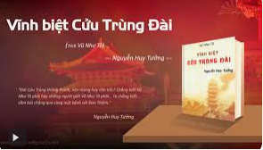
Phần mở đầu: Chào hỏi, giới thiệu về vấn đề thuyết trình
Xin chào thầy cô và các bạn. Em tên là…………………., học sinh lớp………, trường THPT…………………………
Sau đây em xin Giới thiệu đoạn trích kịch Vĩnh biệt Cửu Trùng đài (Trích vở kịch Vũ Như Tô của Nguyễn Huy Tưởng)

Slide 13
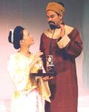
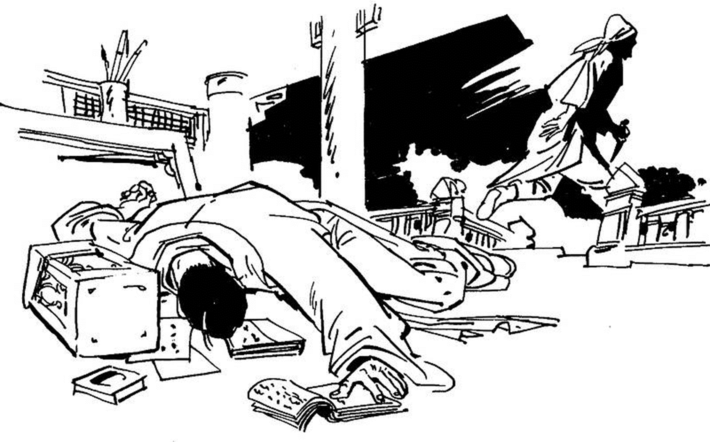
Thuyết trình nội dung chính:
Vĩnh biệt cửu trùng đài viết về thời nhà Lê, có vua Lê Tương Dực nổi tiếng hưởng thụ, chểnh mảng triều chính. Vũ Như Tô một kiến trúc sư có đức và có tài. Tại kinh thành Thăng Long vua ra lệnh cho Vũ Như Tô phải thiết kế và xây dựng Cửu trùng đài phục vụ ăn chơi. Vũ Như Tô từ chối mặc dù vua dọa giết chết vì làm trái lệnh. Biết tin có binh biến, bạo loạn nguy hiểm đến tính mạng Vũ Như Tô, Đan Thiềm hết lời khuyên và giục chàng đi trốn. Nhưng Vũ khăng khăng không nghe vì tự thấy mình không có tội. Cuối cùng, khi Đan Thiềm bị bắt, quân khởi loạn đốt Cửu Trùng đài, Vũ Như Tô mới tỉnh ngộ, vĩnh biệt Cửu trùng đài.
Bằng việc sử dụng ngôn ngữ, hành động của nhân vật để khắc họa tính cách, miêu tả tâm trạng của nhân vật; đặt nhân vật vào trong tình huống đặc biệt căng thẳng, gay gắt là loạn xảy ra để từ đó khiến nhân vật bộc lộ tâm trạng, hành động..., qua số phận bi kịch của VNT, NHT đã đề cập đến hai mâu thuẫn đó là mâu thuẫn giữa nhân dân lầm than với bọn hôn quân bạo chúa và mâu thuẫn giữa quan điểm nghệ thuật cao siêu, thuần túy với những lợi ích thiết thực của quần chúng nhân dân. Từ đó, NHT đã đặt ra bài học sáng tạo cho người nghệ sĩ: Ngưofi nghệ sĩ phải có hoài bão, có khát vọng sáng tạo những công trình vĩ đại cho muôn đời nhưng phải biết xử lí mối quan hệ giữa nghệ thuật với đời sống giữa khát vọng nghệ thuật muôn đời với lợi ích của nhân dân. Xã hội cũng cần tạo điều kiện cho tài năng phát triển và nâng niu, quý trọng những sản phẩm nghệ thuật đích thực; Tp nghệ thuật đích thực: phải kết tinh từ tài năng tâm huyết của người ns những mặt khác cũng phải gắn với hiện thực cuộc sống, vì lợi ích của nhân dân; Cái đẹp cần phải gắn với cuộc sống, cái đẹp gắn với cái thiện. Con người ta sống đâu chỉ cần miếng cơm manh áo mà còn cần phải bồi đắp tinh thần để có được vẻ đẹp tâm hồn.
Thông qua những đặc sắc về hình thức kịch bản (lời thoại mang đậm màu sắc cá nhân, các chỉ dẫn sân khấu về bối cảnh, trang phục, hành động của nhân vật,... rõ ràng tác giả Nguyễn Huy Tưởng đã giúp người tiếp nhận hình dung rõ ràng kịch bản, thuận lợi cho việc sân khấu hóa tác phẩm.

Slide 14
Phần kết thúc:
Thưa thầy cô giáo, thưa các bạn:
Nam Cao đã từng nói: “Nghệ thuật chỉ có thể là tiếng đau khổ kia thoát ra từ những kiếp lầm than”, để khẳng định nghệ thuật phải xuất phát từ cuộc sống và vì cuộc sống. Về một phương diện nào đí, với vở kịch Vũ Như Tô và đặc biệt là đoạn trích Vĩnh biệt Cửu Trùng đài, Nguyễn Huy Tưởng đã thể hiện sự nhất trí cao với Nam Cao. Việc đặt ra mối quan hệ giữa nghệ thuật và cuộc đời đã góp phần to lớn làm nên thành công của tác phẩm kịch.
Bài thuyết trình của em xin dừng lại ở đây. Em chân thành cảm ơn thầy cô và các bạn đã lắng nghe bài thuyết trình của em. Em rất mong nhận được sự góp ý chia sẻ từ thầy cô và các bạn đề bài thuyết trình của em được hoàn thiện hơn.

Slide 15
Chỉnh sửa nói – nghe
Người nói | Người nghe
-Lắng nghe nhận xét của các bạn và thầy cô giáo về bài trình bày. -Rút kinh nghiệm về việc lựa chọn vấn đề, nội dung, cách thức và thái độ trình bày. - Tự đánh giá: - Điều em hài lòng về bài trình bày của mình là gì - Điều gì em muốn thay đổi trong bài trình bày đó | - Kiểm tra việc nghe và việc ghi chép các nội dung thông tin đã chính xác chưa, thu hoạch được những gì -Nêu nhận xét về nội dung và hình thức bài trình bày - Đánh giá: + Bài trình bày của bạn có ưu điểm và hạn chế nào rõ nhất + Em học được gì từ bài trình bày của bạn

Slide 16
Vận dụng
BÀI TẬP VỀ NHÀ
Trong lời đề tựa kịch Vũ Như Tô, Nguyễn Huy Tưởng viết:
"Than ôi! Như Tô phải hay những người giết Như Tô phải? Ta chẳng biết. Cầm bút chẳng qua cùng một bệnh với Đan Thiềm".
Bằng những hiểu biết về đoạn trích và về vở kịch, anh (chị) hãy phát biểu ý kiến của mình về lời đề tựa trên?

Slide 17


